Slide 1

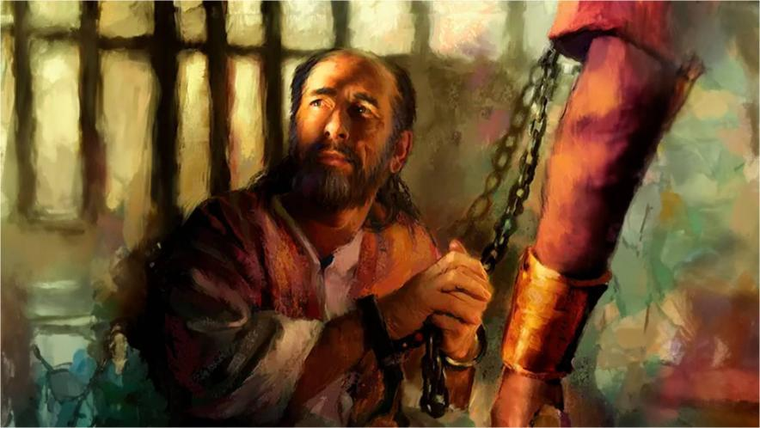
LEZIONE 1 DELLA SCUOLA DEL SABATO
1 TRIMESTRE 2026
PERSEGUITATI MA NON ABBANDONATI
3 GENNAIO 2026

Slide 2
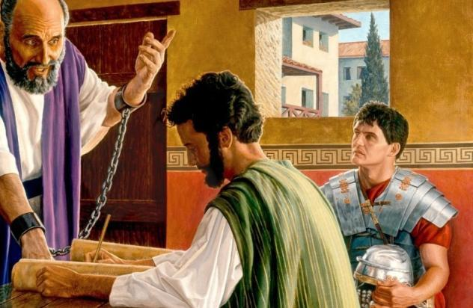
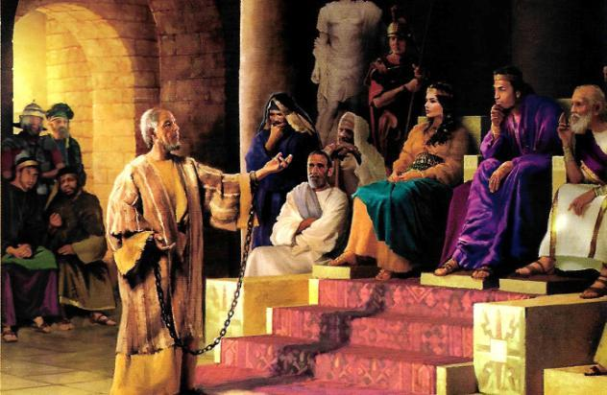
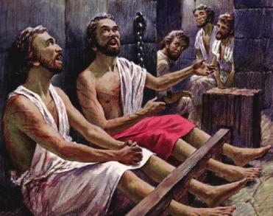
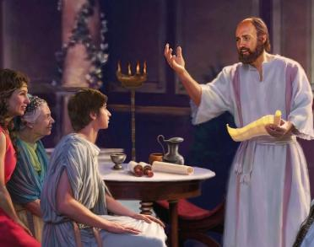
«Rallegratevi sempre nel Signore. Ripeto: rallegratevi»
Filippesi 4:4

Slide 3

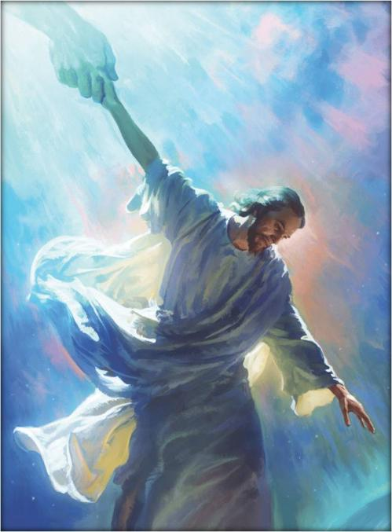


Durante tutto il suo ministero, Paolo si propose di presentare, davanti a tutti coloro che volevano ascoltarlo, l'unico capace di unire il Cielo e la Terra: Gesù Cristo, il Salvatore.
Quando scrisse le sue lettere ai Filippesi e ai Colossesi, fece tutto il possibile per avvicinare la Chiesa al Cielo e i cristiani gli uni agli altri.
In questo modo, ci ha mostrato come la chiesa attuale di Dio possa unirsi al Cielo per adempiere sulla Terra il mandato che Gesù ci ha affidato.
L’autore delle epistole:
  Paolo prigioniero.
  Ambasciatore in catene.
I destinatari:
  Storia dei Filippesi.
  Storia dei Colossesi.
  Le chiese di Filippi e Colosse.

Slide 4

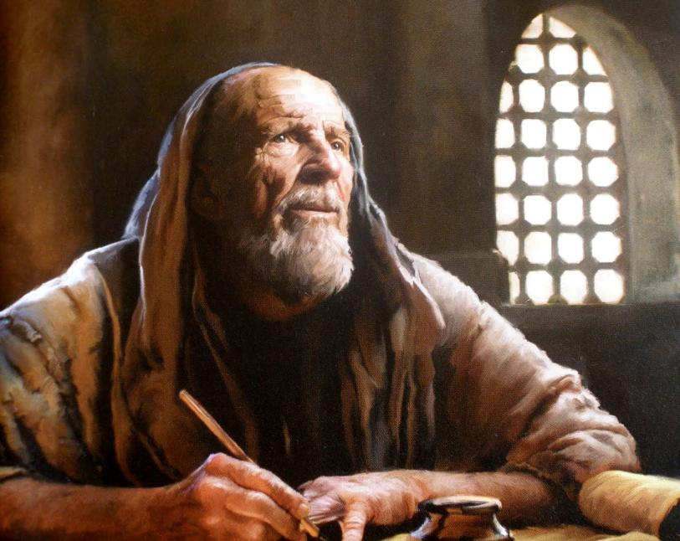

L’AUTORE DELLE EPISTOLE

Slide 5

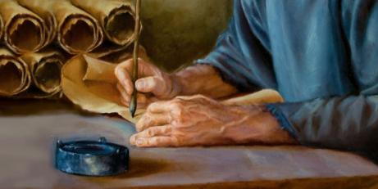
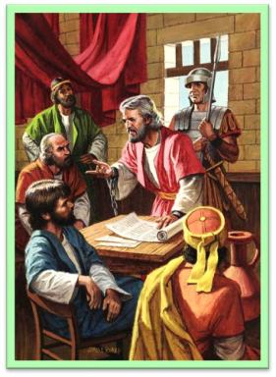
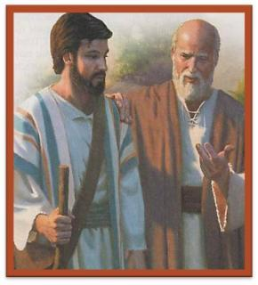
PAOLO PRIGIONIERO
«Paolo, prigioniero di Gesù Cristo, e il fratello Timoteo, a Filemone, il nostro amato fratello e compagno d'opera» (Filemone 1:1)
Durante la sua prima prigionia a Roma, tra il 60 e il 62 d.C., Paolo scrisse almeno cinque epistole: agli Efesini, ai Filippesi, ai Colossesi, a Filemone e alla chiesa di Laodicea (che non ci è pervenuta).
Non essendoci accuse gravi contro di lui, gli fu permesso di vivere in una casa in affitto, sempre sorvegliato da un soldato romano (At 28:16).
Questo gli permise di continuare a predicare il Vangelo, anche alla stessa guardia pretoriana (Fl 1:13).
Esaminando le epistole, possiamo vedere che Paolo aveva molti collaboratori (Co 4:7-14; Fi 23,24). Era anche in contatto con la casa di Cesare (Fl 4:22).
Paolo sperava di essere presto liberato (Fi 22), speranza che non aveva più durante la sua seconda prigionia (2 Ti 4:6).

Slide 6

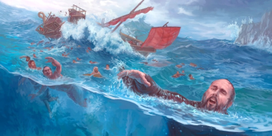
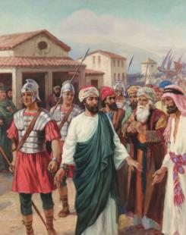
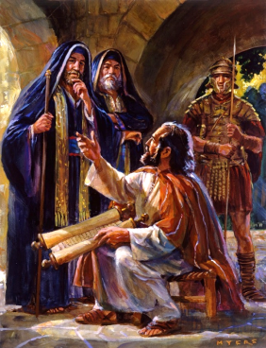
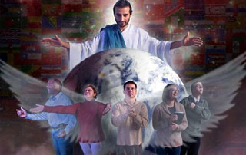
AMBASCIATORE IN CATENE
«Per il quale sono ambasciatore in catene, affinché lo possa annunziare con franchezza, come è mio dovere fare» (Efesini 6:20)
Dal momento in cui decise di diventare ambasciatore di Cristo, la vita di Paolo non fu facile (2 Co 6:4,5).
La Bibbia riporta solo tre incarcerazioni di Paolo prima che fosse portato a Roma: a Filippi (At 16:22-24); a Gerusalemme (At 23:10); e a Cesarea (At 23:33-35). Ma sicuramente ve ne furono molte altre (2 Co 11:23).
Nonostante tutte queste difficoltà, Paolo non si considerò mai abbandonato (2 Co 4:7-9). Non potendo predicare liberamente, divenne un «ambasciatore in catene» (Ef 6:20).
L'atteggiamento di Paolo ci insegna che, quando soffriamo per aver predicato il Vangelo, dobbiamo riporre la nostra completa fiducia in Dio, tenere sempre presente la sua Parola (2 Ti 2:15) e aggrapparci allo Spirito Santo, il Consolatore che ci dà forza e coraggio (Zaccaria 4:6).

Slide 7

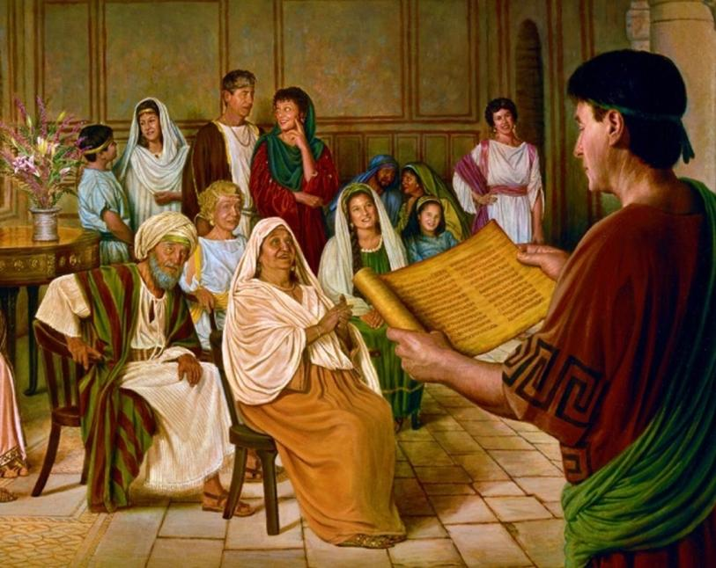

I DESTINATARI

Slide 8

«L'apostolo Paolo sentiva una profonda responsabilità per coloro che si erano convertiti durante il suo ministero. Egli desiderava soprattutto che essi fossero fedeli, “onde nel giorno di Cristo — egli disse — io abbia da gloriarmi di non aver corso invano, ne invano faticato” (Filippesi 2:16). Paolo tremava nel vedere i risultati della sua opera. E sentiva che la sua stessa salvezza poteva essere messa in pericolo se egli non avesse fatto il suo dovere e se la chiesa avesse mancato di cooperare con lui per la salvezza degli uomini».
(E.G. White, Gli uomini che vinsero un impero, p. 129)

Slide 9

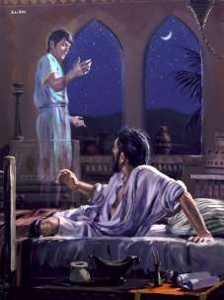
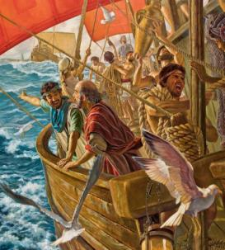
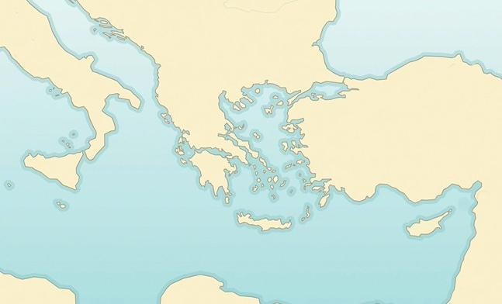

STORIA DI FILIPPI
«Durante la notte apparve a Paolo una visione. Gli stava davanti un uomo Macedone, che lo supplicava e diceva: “Passa in Macedonia e soccorrici”» (Atti 16:9)
Provincia di Macedonia
Filippi
Neapolis
Bitinia
Samotracia
X
Durante il suo secondo viaggio missionario, i piani di Paolo subirono una svolta. Lo Spirito Santo stava guidando i suoi passi (Atti 16:6-12):
Troia
Misia
Galazia
Frigia
Paolo si diresse in Frigia (6a)
Non potè predicare nè in Frigia nè in Galazia (6b)
Arrivò in Misia (7a)
Tentò di andare in Bitinia, ma non potè (7b)
Andò a Troia dove ebbe una visione (8-10)
Salpò per la Samotracia (11a)
Da lì a Neapolis (11b)
Finalmente, arrivò a Filippi (12)
Atti 16:6-12
Filippi fu il luogo scelto dallo Spirito Santo per iniziare la predicazione del Vangelo in Europa. Essendo una città romana a tutti gli effetti, i filippesi erano esenti dal pagamento delle tasse e avevano la cittadinanza romana per nascita.

Slide 10

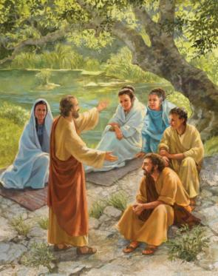
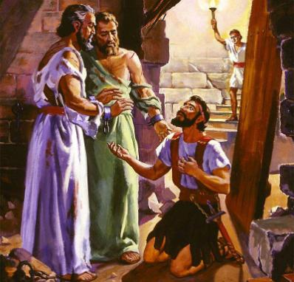
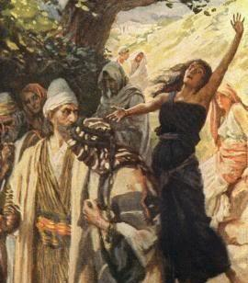
STORIA DEI FILIPPESI
«Durante la notte apparve a Paolo una visione. Gli stava davanti un uomo Macedone, che lo supplicava e diceva: “Passa in Macedonia e soccorrici”». (Atti 16:9)
Quando Paolo arrivava in una nuova città, era sua abitudine visitare la sinagoga. Ma a Filippi non c'era una sinagoga! Il sabato trovarono un luogo di culto e lì predicarono alle donne riunite (At 16:13).
Da questo incontro sorse la prima convertita europea: Lidia. Fu battezzata insieme a tutta la sua famiglia (At 16:14,15).
Ma il nemico non rimase con le mani in mano. Incitò una indovina affinché, fingendo di sostenere Paolo, confondesse le menti delle persone (At 16:16,17). Quando la ragazza fu liberata, iniziarono i problemi per Paolo e Sila (Atti 16:18-24).
Risultato: la conversione del carceriere e della sua famiglia (Atti 16:25-33). Non c'è dubbio che il Vangelo sia entrato in Europa con la potenza e la guida dello Spirito Santo.

Slide 11

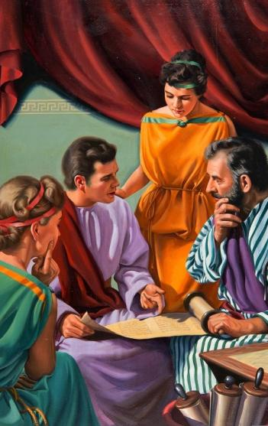
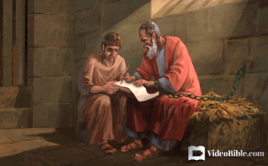
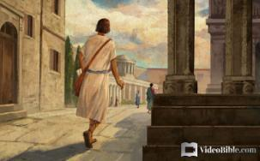
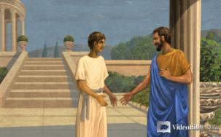
STORIA DEI COLOSSESI
«Come avete imparato da Epafra, nostro caro compagno, il quale è un fedele ministro di Cristo per voi» (Colossesi 1:7)
Epafra fu compagno di Paolo durante la sua prigionia a Roma (Fi 23). Nativo di Colosse (Co 4:12), fu lui a introdurre il Vangelo in questa città (Co 1:7).
Colosse era una città della provincia della Frigia, vicino a Laodicea e a Ierapoli, dove anche Epafra predicò (Co 4:13). Vi era una numerosa popolazione ebraica. Uno dei più importanti ebrei che vivevano lì era Filemone, collaboratore di Paolo, nella cui casa si riuniva una chiesa (Fi 1,2).
Uno degli schiavi di Filemone, Onesimo, fuggì a Roma, dove accettò Gesù grazie a Paolo (Fi 10,11).
Restituendo Onesimo al suo padrone, Paolo mostrò come doveva essere il rapporto tra padroni e schiavi, o capi e subordinati (Fi 12-17).

Slide 12

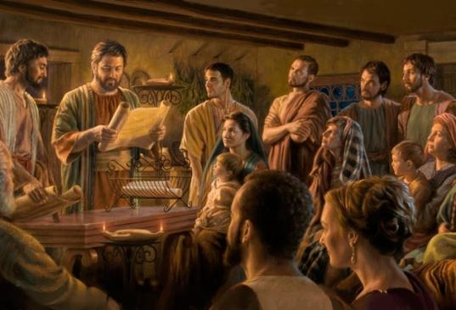
LE CHIESE DI FILIPPI E COLOSSE
«Paolo e Timoteo, servi di Cristo Gesù, a tutti i santi in Cristo Gesù che sono in Filippi,
con i vescovi e con i diaconi» (Filippesi 1:1)
L’introduzione delle lettere ai filippesi e ai colossesi, molto simili, ci mostrano due aspetti importanti (Fl 1:1; Cl 1:1,2)
Per Dio, i membri di chiesa sono santi e fedeli, nonostante i loro errori
Nella chiesa esiste un ordine, dove alcuni membri ricevono più autorità e responsabilità rispetto altri:
Paolo è apóstolo, dirigente del più alto livello
Timoteo è il suo collaboratore (pastore)
I vescovi sono dirigenti locali (anziani)
I diaconi amministrano la chiesa
Dalla prigione, Paolo ringrazia i Filippesi per l'aiuto che gli hanno inviato (Fl 4:18).
Ai Colossesi invia i suoi collaboratori per confortarli (Cl 4:7-9).

Slide 13

«Consideriamo per un momento l'esperienza di Paolo. L'apostolo fu imprigionato e incatenato proprio nel momento in cui sembrava che il suo lavoro fosse più necessario per rafforzare la chiesa sofferente e perseguitata. Ma quello fu il momento in cui il Signore operò e le vittorie che ottenne furono preziose.
Quando apparentemente Paolo poteva fare meno, la verità trovò ingresso nel palazzo reale. Non furono i sermoni magistrali di Paolo davanti a questi uomini illustri, ma le sue catene ad attirare la loro attenzione. Attraverso la sua prigionia, l'apostolo divenne un conquistatore per Cristo. La pazienza e l'umiltà con cui si sottomise al suo lungo e ingiusto confinamento spinsero questi uomini a rispettare il carattere dell'apostolo».
(E.G. White, «Rispecchiarsi in Gesù», 10 dicembre, libera traduzione)

